Slide 1
МБОУ «СОШ с. Ошторма Юмья» Кукморского муниципального района Республики Татарстан
Методическая разработка по теме: Обучение решению иррациональных уравнений средствами разноуровневых заданий
Выполнил: учитель математики, второй квалификационной категории
Василев Иван Макарович
Кукмор - 2013

Slide 2
Материал, связанный с уравнениями, составляет значительную часть школьного курса математики. Одним из сложных разделов алгебры, изучаемых в школьной программе, являются иррациональные уравнения, так как в школе им уделяют достаточно мало внимания.
Трудности при изучении данного вида уравнений связаны со следующими их особенностями:
в большинстве случаев отсутствие четкого алгоритма решения иррациональных уравнений ;
при решении уравнений данного вида приходится делать преобразования, приводящие к уравнениям , не равносильным данному, вследствие чего чаще всего возникают ошибки, которые обычно связаны с потерей или приобретением посторонних корней в процессе решения.
Опыт показывает, что учащиеся в недостаточной степени овладевают умением решать иррациональные уравнения, часто допускают ошибки при их решении. Однако задачи по теме «Иррациональные уравнения » встречаются в заданиях ЕГЭ (задания В5, В14 и С3), и они довольно часто становятся «камнем преткновения».

Slide 3
Проблема исследования: обучение школьников решению иррациональных уравнений, используя при этом основные методы решения иррациональных уравнений различных видов.
Объектом исследования является процесс обучения алгебре и началам анализа в 10-11 классах.
Предметом исследования являются различные виды иррациональных уравнений и методы их решения.
Целью работы является разработка методики изучения учащимися иррациональных уравнений в школе.
Гипотеза исследования: освоение умения различать основные виды иррациональных уравнений , умения применять необходимые приемы и методы их решения позволит учащимся решать иррациональные уравнения на сознательной основе, выбирать наиболее рациональный способ решения, применять разные способы решения, в том числе те, которые не рассмотрены в школьных учебниках.
Для достижения поставленной цели и проверки гипотезы необходимо решить следующие задачи:
проанализировать действующие учебники алгебры и начала математического анализа для выявления представленной в них методики решения иррациональных уравнений ;
изучить стандарты образования по данной теме;
изучить статьи и учебно-методическую литературу по данной теме;
подобрать теоретический материал, связанный с равносильностью уравнений , равносильностью преобразований, методами решения иррациональных уравнений ;
рассмотреть основные методы и приемы решения различных иррациональных уравнений ;
подобрать примеры решения иррациональных уравнений для демонстрации излагаемой теории.

Slide 4
Глава 1.Теоретическая часть
Анализ школьных учебников по алгебре и началам анализа
При изучении любой новой темы в основном курсе школы встает проблема изложения данной темы в школьных учебниках. Поэтому в начале производится анализ действующих учебников по алгебре и началам математического анализа для 10-11 классов, чтобы выяснить, как в них представлены методы решения иррациональных уравнений.

Slide 5
Заключение
В данной работе сделана попытка разработать методику обучения решению иррациональных уравнений в школе.
В ходе работы были решены следующие задачи:
проанализированы действующие учебники алгебры и начала математического анализа для выявления представленной в них методики решения иррациональных уравнений.
Проведенный анализ позволяет сделать следующие выводы:
теория методов изложена не достаточно строго; в одном учебнике (автор Ш.А.Алимов) материала по методам решения иррациональных уравнений вообще нет. В остальных учебниках рассмотрены два основных способа решения: возведение обеих частей уравнения в степень, с последующей подстановкой полученных корней в исходное уравнение, а также решение уравнений с помощью равносильных преобразований;

Slide 6
Глава 2 . Практическая часть.
Методика решения иррациональных уравнений
В этой главе излагается сама методика решения иррациональных уравнений, различные способы их решения. Примеры подобраны разного уровня сложности.

Slide 7
среди предлагаемых заданий много однотипных;
изучены стандарты образования по данной теме;
изучена учебно-методическая литература по данной теме;
рассмотрены ситуации, связанные с потерей или приобретением посторонних корней в процессе решения, показано, как их распознавать и как с ними можно бороться;
подобраны примеры решения иррациональных уравнений для демонстрации излагаемого теоретического материала;
показано, что общие методы решения уравнений применимы для решения иррациональных уравнений.
подробно приводится список используемой литературы
В приложении приводятся примеры с решениями разного уровня сложности.

Slide 8

На уроке математики

Slide 9
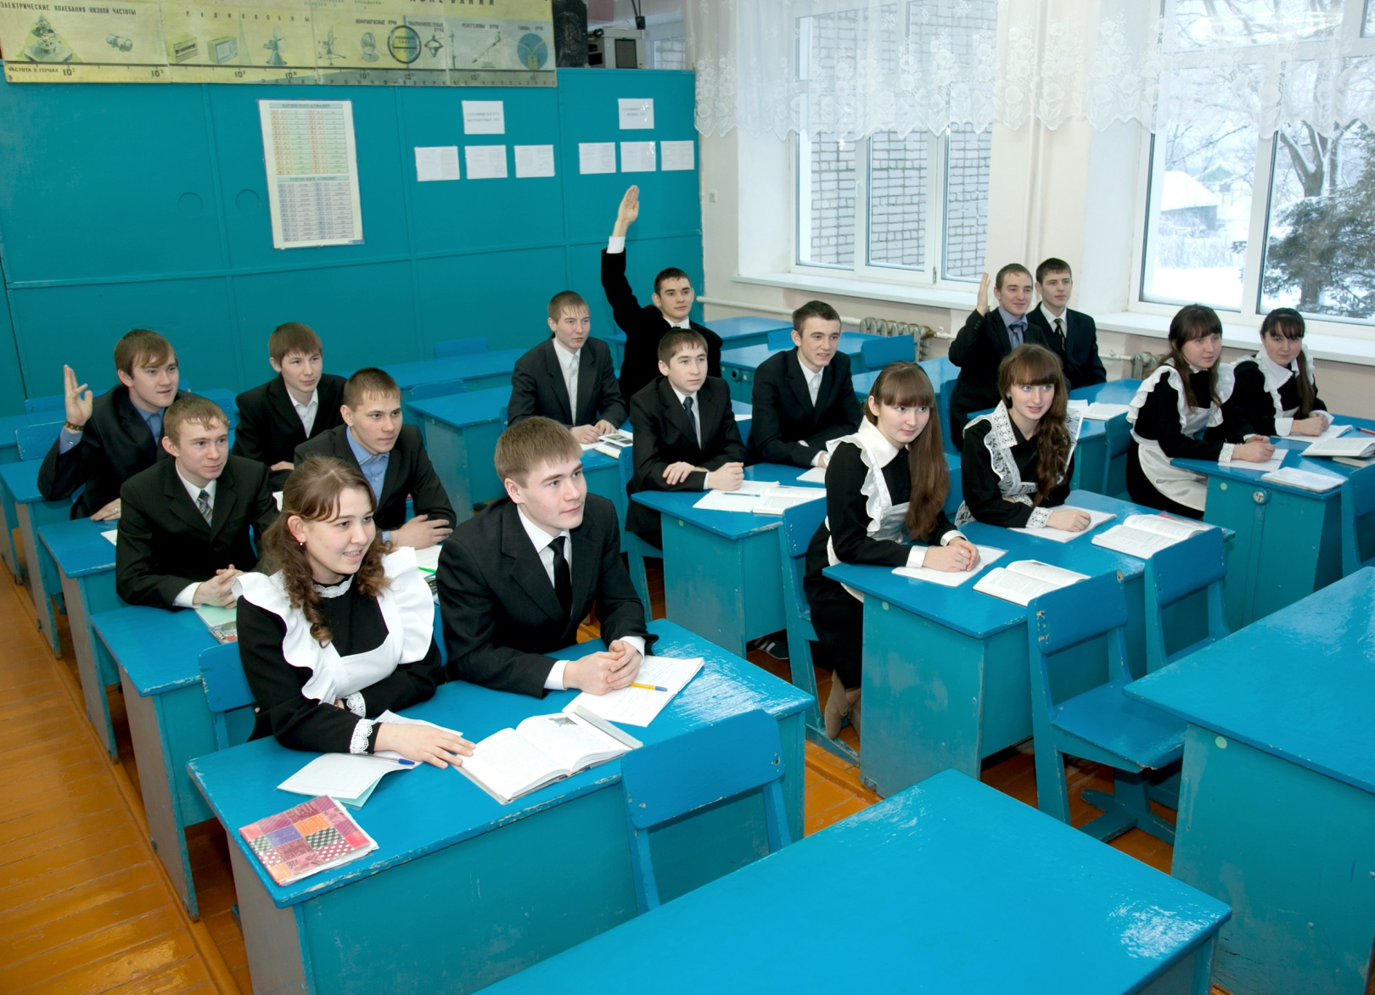

Slide 10
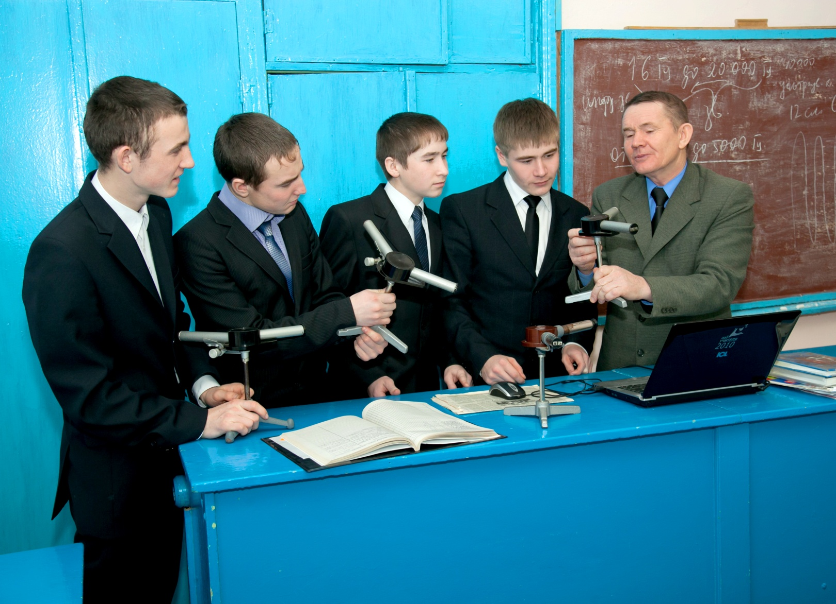
Урок физики

